Slide 1
«Как вести себя с
незнакомыми людьми»
Выполнила: Огнивова Е.П.
2023г.

Slide 2
Цели и задачи:
Цель: Обучать детей правильному безопасному поведению при встрече с незнакомыми людьми.
Познакомить детей с понятием «опасность для жизни»
Задачи:
1. Дать детям понять, что приятная внешность не всегда соответствует добрым намерениям.
2. Научить детей разбираться в ситуации, которая несет в себе опасность, и содействовать формированию у детей навыков правильного поведения при встрече с незнакомыми людьми.
3.Воспитывать осторожность, внимание, смекалку.
4. Воспитывать ответственное отношение к своей жизни и здоровью.
5.Развивать связную речь детей.
в таких случаях.

Slide 3
Осторожно – незнакомец!

Slide 4
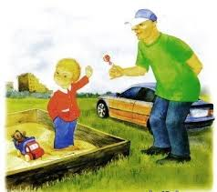
«Встреча с незнакомцем»
Не принимай гостинцы или подарки от случайных людей
Не позволяй кому – либо прикасаться к тебе

Slide 5
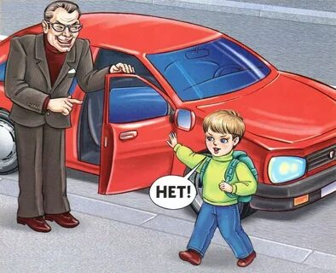
«Не садись в машину к незнакомцу»
Если рядом с тобой притормаживает машина, не вступай в разговор с водителем.
Не садись в машину, даже если за рулём сидит женщина или приветливая девушка.
Если тебя насильно пытаются посадить в машину, попробуй выбраться и убежать, зови на помощь.

Slide 6
«Смотри в оба»
Не входи в подъезд или дом , если рядом стоит незнакомец.
Подожди знакомого соседа или позвони домой, чтобы тебя встретили.
Будь внимателен, преступник может ждать поблизости.

Slide 7
«Лифт»
Не входи в лифт с незнакомыми людьми
Не стой прямо перед дверью лифта, отойди в сторону, чтобы тебя не смогли туда втолкнуть.
Лучше воспользуйся лестницей.

Slide 8
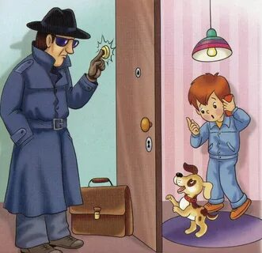
«Звонок в дверь»
Услышав звонок в дверь, всегда смотрите в глазок.
Не открывай дверь незнакомому человеку, даже если незнакомец скажет, что он работник полиции, или он представится знакомым родителей и что он действует от их имени.
Скажи незнакомцу, что ты дома не один и сейчас позовёшь кого – нибудь из взрослых.

Slide 9
«Звонок по телефону»
Не вступай в телефонный разговор с незнакомым человеком.
Не говори, что родители на работе.
Не отвечая на вопросы, положи трубку
О любом звонке сообщи родителям

Slide 10
«В парке»
Гуляя со взрослыми в парке, не уезжай от них далеко.
Проехал немного – остановись и жди родителей.
Потерявшись в парке, никуда не уходи с места. Стой и жди.
Если увидел охранника или продавца мороженного, попроси их о помощи.

Slide 11
«Опасные места»
Не уходи без взрослых далеко от дома, в лес, на реку.
Не ходи по пустырям и новостройкам, в таких местах могут поджидать хулиганы, агрессивные люди
Не вступай с незнакомцем в разговор, сделай вид, что спешишь.

Slide 12
«Правила находчивых «потеряшек»
Не уходи с места, где тебя оставили.
Если ты потерялся, подумай, к кому ты можешь обратиться за помощью: на улице к мамам и бабушкам, гуляющим с детьми; в магазине к продавцу. Но лучше обратиться к полицейскому. Ты должен знать свою фамилию, как зовут маму и папу, адрес и номер телефона.

Slide 13
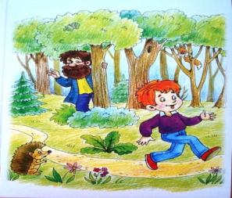
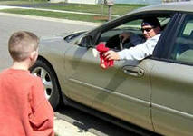
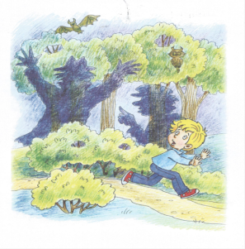
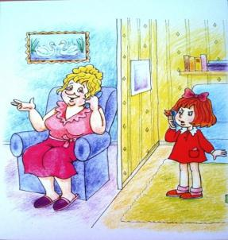
Категорические «НЕЛЬЗЯ»

Slide 14
Спасибо за внимание!

